Slide 1









Le RAID
Notes:
Faire remplir les dossiers vert.

Slide 2
introduction
À l'origine, l'acronyme RAID a été défini en 1987 par l'Université de Berkeley, dans un article nommé A Case for Redundant Arrays of Inexpensive Disks (RAID), soit «regroupement redondant de disques peu onéreux». Le coût au mégaoctet des disques durs ayant énormément diminué depuis toutes ces années, aujourd'hui son acronyme signifie «Redundant Array of Independent Disks» et veut dire «regroupement redondant de disques indépendants».
Il désigne les différentes formations de répartition des données sur plusieurs disques durs, afin d'améliorer soit leurs performances, soit la tolérance aux pannes ou les 2 à la fois tout en assurant la cohérence des données enregistrées.
Le type de RAID à choisir dépend de ses avantages et l'utilisation des données que contiendront les disques, nous allons ici parcourir les plus connues.

Slide 3
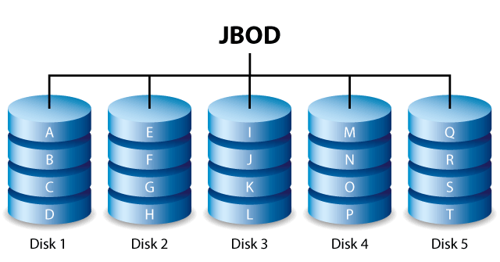
JBOD – Just A bunch of disk
Minimum: 1 Disques / Max : En fonction du contrôleur
Notes:
Le JBOD (« Juste un paquet de disques ») est un simple ensemble de disques servant d’unité pour les NAS. Un ensemble JBOD est composé d’un châssis et de disques pouvant être de différentes capacités reliés au NAS par un connecteur SAS. Ajouter une extension JBOD est un procédé simple à réaliser et intéressant sur le plan économique car il va permettre d’accroitre la capacité de votre NAS. Une extension NAS n’a pas de carte contrôleur car c’est le NAS auquel elle est connectée qui la pilote.

Slide 4
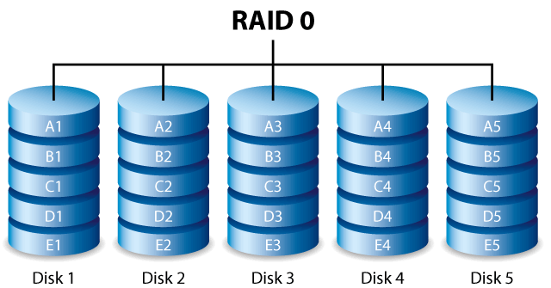
RAID 0 Redundant Array of Independent Disks
Minimum: 2 Disques / Max : En fonction du contrôleur
Notes:
Le RAID 0 se constitue au minimum de 2 disques durs. La capacité totale est égale à celle du disque le plus petit, il est donc conseillé d'utiliser des disques de même capacité.
Son principe repose sur le fait d'utiliser tous les disques simultanément en parallèle, et permet d'obtenir de bonnes performances en lecture et écriture. Un même fichier va être réparti sur l'ensemble des disques, son enregistrement et son accès seront bien plus rapide.
Mais il n’y a pas de duplication des données (répartition de parité). Il n'y a par conséquent aucune tolérance aux pannes car si un disque ne fonctionne plus, les fichiers seront incomplets et inutilisables. Il ne doit donc pas être utilisé dans les cas d’un stockage d’informations délicates.

Slide 5
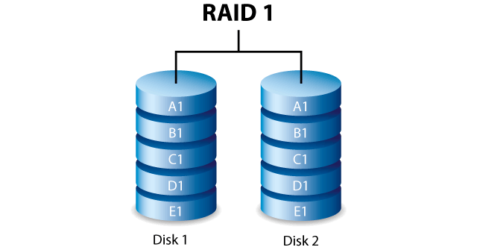
RAID 1
Minimum: 2 Disques / Max : En fonction du contrôleur
Notes:
Le RAID 1 repose sur deux disques durs et sur un simple système de mirroring. Le contenu d’un disque est recopié entièrement sur le second, ce qui assure une copie complète de ses données en cas de panne du premier disque. Il n’y a en revanche aucunes performances supplémentaires grâce à ce système puisque c’est une simple sauvegarde. Bien entendu il faut que le second disque ait une capacité au minimum équivalente à celle du premier disque.

Slide 6
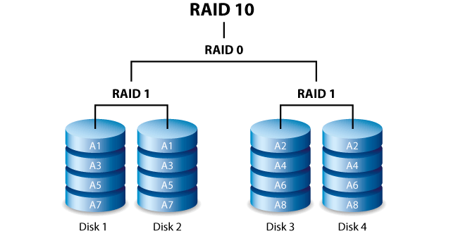
RAID 10
Minimum: 4 Disques / Max : En fonction du contrôleur
Notes:
Ce type de RAID repose sur au minimum quatre disques durs. Il comprend les avantages du RAID 1 et 0. Le RAID 10 permet d’augmenter la sécurité de l’ensemble en écrivant les mêmes données sur deux disques (principe du mirroring du RAID 1), tout en augmentant les performances en lecture / écriture entre deux ou plusieurs disques en miroir. Pour ce faire, il est nécessaire que l’ensemble dispose de deux grappes, chacune contenant au moins deux disques.

Slide 7
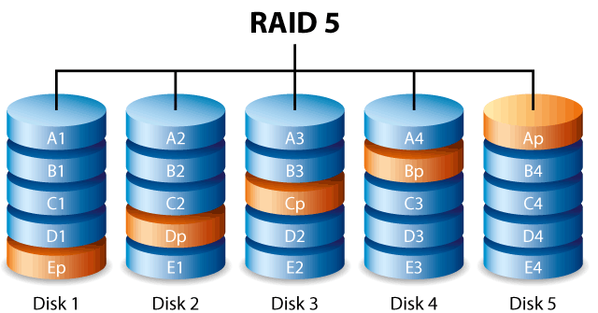
RAID 5
Minimum : 3 Disques / Maximum en fonction du contrôleur
Notes:
Le RAID 5 se conçoit sur au minimum trois disques durs. Ce système est le système RAID le plus utilisé car il combine l’utilisation simultanée des disques, profitant donc de performances améliorées en lecture / écriture, et d’une tolérance aux pannes. Ce système de parité permet de prévenir la panne d’un des disques durs présents. La capacité totale de ce type de RAID est égale au total moins la capacité d’un disque (dû à la parité).

Slide 8
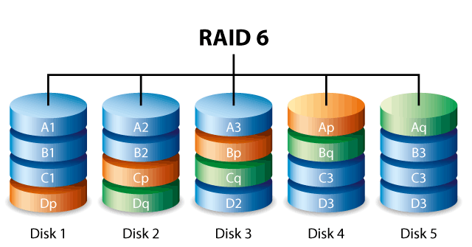
RAID 6
Minimum: 4 Disques / Max : En fonction du contrôleur
Notes:
Le RAID 6 est quant à lui sur au minimum quatre disques. C’est une évolution du RAID 5 mais il repose sur un autre type de répartition car il bénéficie d’une parité doublée. Grâce à cette dernière ce système peut réaliser une utilisation sur tous les disques (et donc d’obtenir de meilleurs performances en lecture / écriture) et d’avoir en même temps une tolérance aux pannes de deux disques durs. La capacité totale de ce type de RAID est égale au total moins la capacité de deux disques (dû à la double parité).

Slide 9
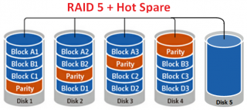
RAID + HOT sPARE
Notes:
Un grand nombre de type de RAID peuvent supporter un disque en Hot Spare. Ce principe désigne le fait qu’un disque dur de l’ensemble est inutilisé et reste en attente. Lorsque l’un des disques utilisés de l’ensemble sera défaillant / tombera en panne, le volume RAID se reconstituera automatiquement et intégralement sur le disque en attente. Ce disque n’est donc destiné à être utilisé qu’en cas de problème sur l’un des disques de l’ensemble.

